Slide 1


PLAN DE TRABAJO
COMUNICACIÓN SOCIAL Y VINCULACIÓN
2024-2027

Slide 2
ACTIVIDADES
COMUNICACION EXTERNA
COMUNICACION INTERNA
CULTURA DEL AGUA
SOCIALIZACIÓN

Slide 3
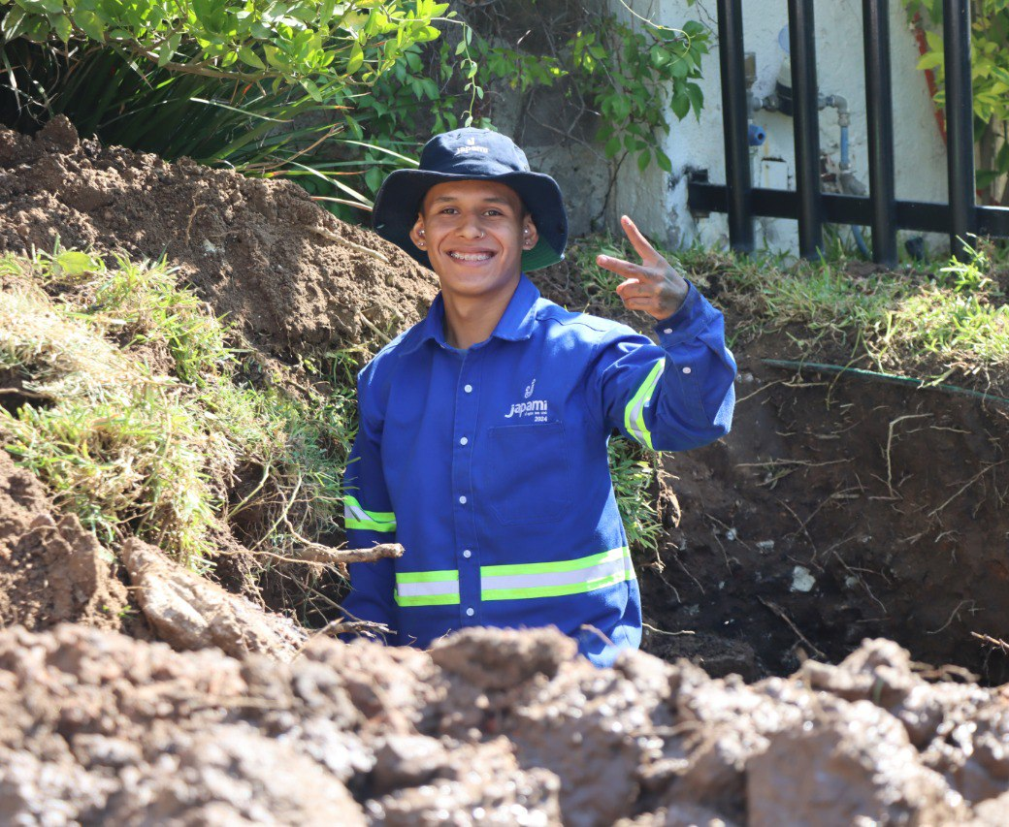
COMUNICACIÓN INTERNA
Fortalecer la comunicación entre las áreas del organismo, a fin de que la información llegue a todos los colaboradores, para que estén enterados de las acciones que realiza JAPAMI.

Slide 4
PROPUESTA
ANTES
Mejorar la comunicación interna, a través de la segmentación de información con la implementación de diferentes medios de comunicación digital e impresa.
Generación de formatos para priorización de materiales y medición de tiempos y resultados
Se comparte información vía correo electrónico
Anteriormente se compartía información en periódico mural

Slide 5

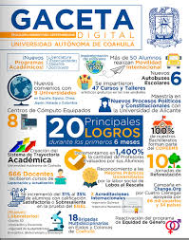
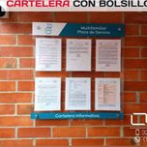

COMUNICACION INTERNA
WHATSAPP DIFUSION
GACETA INTERNA
Generar y difundir contenidos de interés para el colaborador, a partir de las necesidades de comunicación del área de RRHH y otras áreas
Gaceta informativa diaria y mensual, de actividades realizadas por el organismo y de participación
TABLEROS INFORMATIVOS
CORREO INSTITUCIONAL
Reforzamiento de información con pósters impresos y acciones de índole partipativo (convocatorias, eventos, etc)
Información institucional y para recoratorios de actividades de participación colaborativa

Slide 6

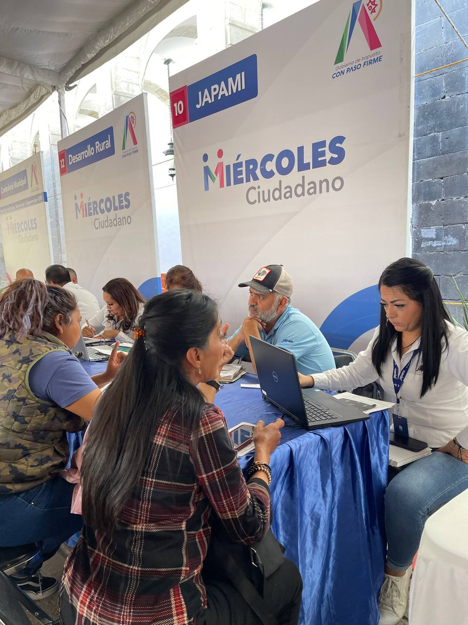
COMUNICACIÓN EXTERNA
Robustecer la comunicación en redes sociales, a través de contenidos específicos por cada medio y generar campañas fijas digitales en las que participen en la difusión los medios de comunicación locales

Slide 7
PROPUESTA
ANTES
Parrilla de contenidos específicos por red social
Línea de imagen para generar posicionamiento
Análisis de métricas y pautas
Campañas anuales (Pago Anticipado, Estiaje y Lluvias)
Campaña permanente Cultura del Agua con llamadas a la acción, para generar conciencia
Contenidos empáticos para generar cooperación (acciones del organismo)
Generación de contenidos generales y por campaña
Contenidos relajados (memes), boletines, video notas y avisos
Contenidos “el personaje del mes” y actividades de JAPAMI

Slide 8
COMUNICACIÓN EXTERNA
FACEBOOK
Contenidos generales e institucionales. Red social por excelencia con 31,305 seguidores. Videos, boletines, avisos y atención
INSTAGRAM
Red social de posicionamiento gráfico, videos y fotografías. Abona al posicionamiento de la imagen del organism en ciudadanos de entre 35-45 años
TIKTOK
Red juvenil en su mayoría, donde podemos fomentar el tema formativo con videos cortos explicativos de acciones del organism y cultura del agua
X
Contenidos gráficos cortos y posteos en tiempo real para posicionemiento en el círculo rojo de seguimiento (líderes de opinión y medios)

Slide 9
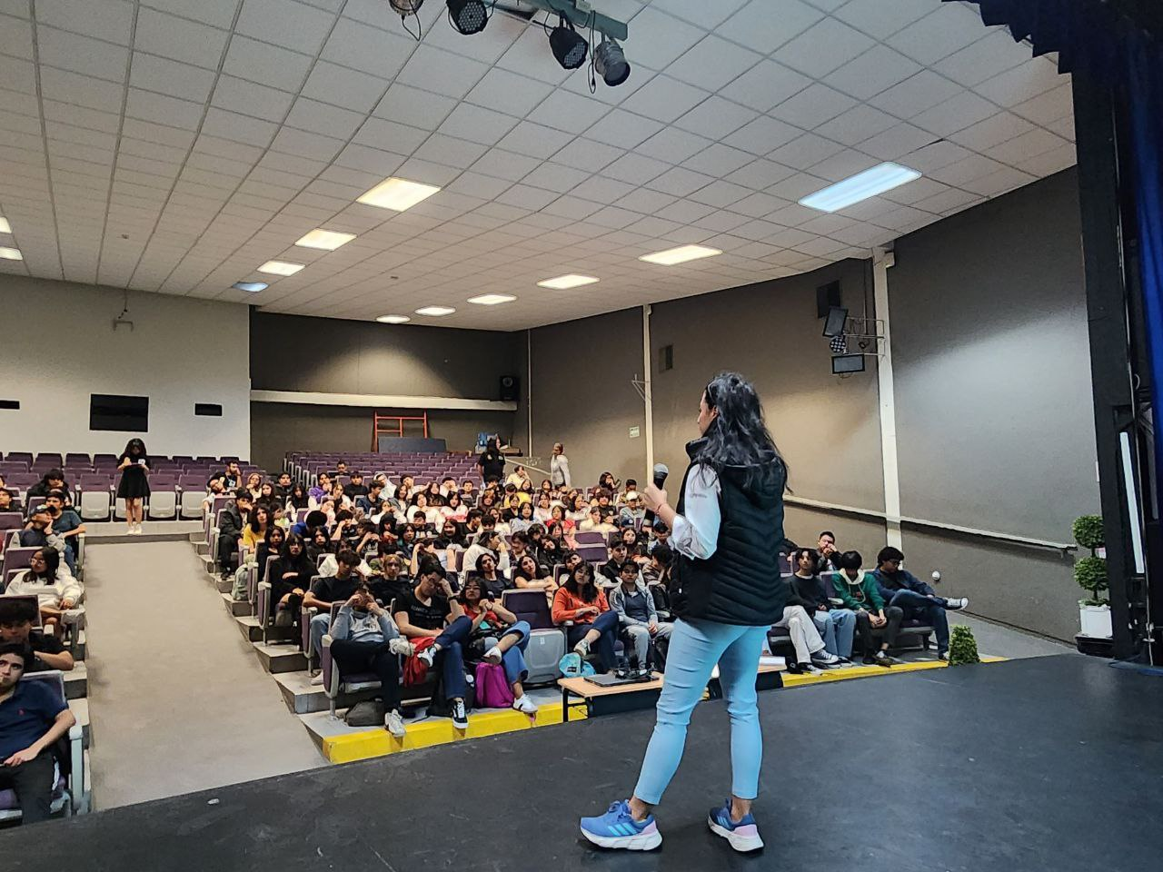
CULTURA DEL AGUA
CORRESPONSBILIDAD EN EL USO DEL AGUA

Slide 10
PROPUESTA
ANTES
Generación de 2 programas formativos de corrsponsabilidad en el uso del agua: Escuelas y Edificios (Colonias)
Análisis de consumos para medición de resultados
Elaboración de la idea conceptual para el Museo del Agua
Plan Anual y Cronograma e trabajo en base a objetivos e indicadores para seguimiento y colaboración con Educación.
Participación en actividades bajo invitación
Coordinación de áreas para fortalecimiento de la información
Se realizaban pláticas, actividades y participación en eventos
Organizar el Día Mundial del Agua y organizar eventos como la Aquaferia y el Aquatianguis
Medición de consumos, solo para asignación de actividades
Plan anual basado en actividades anteriores o bajo solicitud

Slide 11




CULTURA DEL AGUA
ESCUELA AZUL
MUSEO DEL AGUA
Programa formativo para escuelas públicas y privadas, en coordinación con la comunidad educativa para control y disminución de consumos
Idea conceptual del Museo del Agua interactivo para formación educativa en el buen uso y cuidado del agua enfocado al municipio de Irapuato, basado en un estudio socio hídrico
EDIFICIO AHORRADOR
PLÁTICAS/ TALLERES
Implementación de programa formativo para edificios comerciales, industriales y gubernamentales en el buen uso y cuidado del agua
Continuar con la participación en actividades escolares e institucionales para foment del cuidado del agua en el municipio.

Slide 12
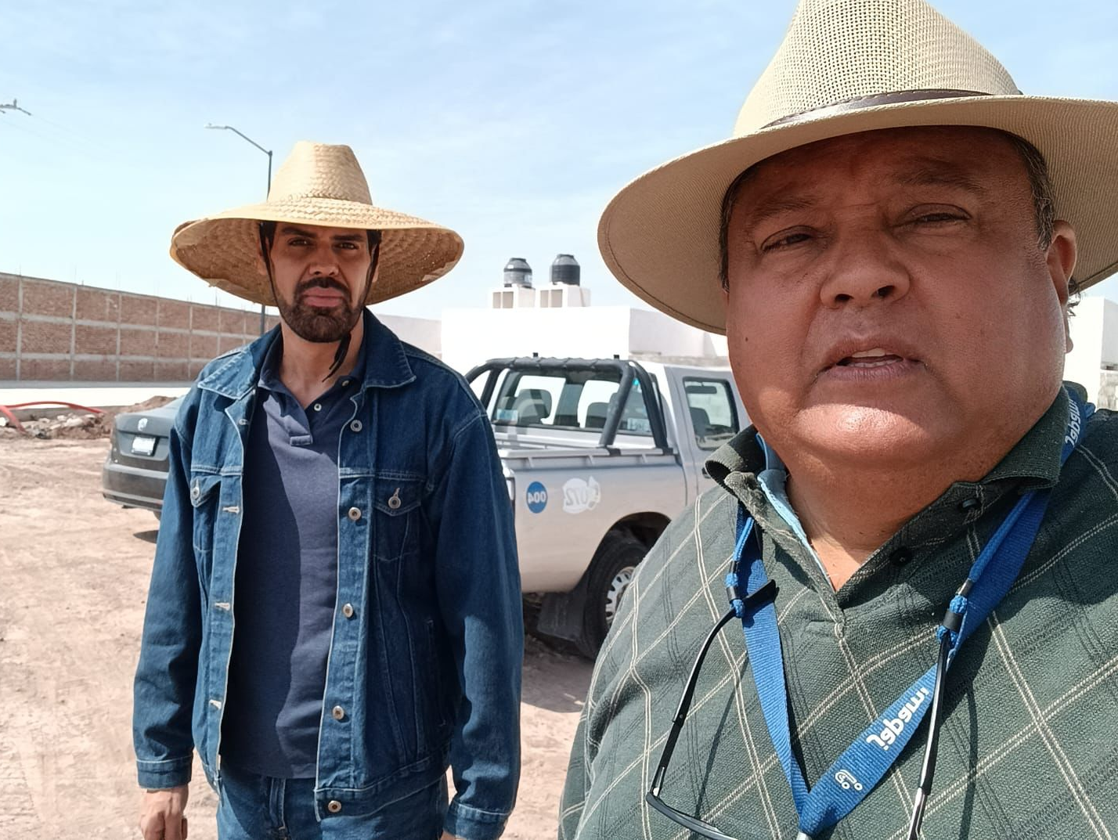
SOCIALIZACIÓN
Fortalecer la socialización de acciones y obras de JAPAMI, a través del acercamiento con los ciudadanos para dar seguimiento y atención a necesidades prioritarias en coordinación con áreas internas y externas de interés

Slide 13
PROPUESTA
Fortalecimiento del área para generar cronogramas de trabajo coordinados con las áreas involucradas a fin de establecer una socialización efectiva en la comunicación de información con el ciudadano.
Reuniones de seguimiento, para análisis de situaciones de relevancia y mejoramiento de protocolos de obras a cargo de constructoras tomando en cuenta el aspecto social para minimizar afectaciones.
Generar formatos de apoyo que pemitan una mayor comunicación con el usuario, con mensajes nutridos y de fácil entendimiento.
ANTES
Área de nueva creación que fortalece el consentimiento de las obras ejecutadas por el organismo
Otorga apoyo en la atención de reportes generados en colonias y comunidades en coordinación con areas internas y externas

Slide 14

SOCIALIZACIÓN
REUNIONES DE COORDINACIÓN
FORMATOS DE APOYO
Se ejecutarán reuniones de seguimiento previas a entregas o inauguraciones de obra, así como para generar cronogramas de trabajo establecidos
Formalizar formatos de seguimiento para atención a reportes ciudadanos y volantes informativos de obra

Slide 15

LOS MEJORES PROYECTOS SE REALIZAN EN EQUIPO

Slide 16


¡MUCHAS GRACIAS!
JAPAMI

